Slide 1


BIRŽŲ RAJONO SAVIVALDYBĖS GYVENTOJŲ NUOMONĖS TYRIMO ATASKAITA, 2021 M.
Ekonominės aplinkos kartu su jai reikalingų žmogiškųjų išteklių užtikrinimo, turizmo, sporto ir kultūros puoselėjimo darbo grupė
Pranešėja Odeta Bačianskienė

Slide 2
TYRIMO METODOLOGIJA (I)
Tyrimo tikslas | Šiuo tyrimu siekiama išsiaiškinti Biržų rajono savivaldybės gyventojų nuomonę apie gyvenimo problemas ir strategines rajono kryptis, siekiant integruoti gyventojų nuomonę į rengiamą Biržų rajono savivaldybės strateginį plėtros planą 2021–2030 m.
Tyrimo uždaviniai | Įvertinti Biržų rajono savivaldybės gyventojų pasitenkinimą viešosiomis ir administracinėmis paslaugomis, teikiamomis savivaldybės teritorijoje.
Tyrimo tikslinės grupės | Biržų rajono savivaldybės gyventojai, vyresni nei 18 m. amžiaus (imtinai), kurie pagal Lietuvos statistikos departamento duomenis 2021 m. pradžioje sudarė 18 868 asmenis.
Tyrimo imtis | Tyrimo imtis pasirinkta su 5 proc. paklaida ir 95 proc. tikimybe. Privaloma imtis apskaičiuota pagal www.apklausos.lt. Ji turi būti lygi 377 respondentai. Faktinė tyrimo imtis (N=425) didesnė, nei apskaičiuota. Ją sudaro Biržų rajono savivaldybės gyventojai, vyresni nei 18 m. amžiaus. Imtis atrinkta taikant atsitiktinės tikimybinės atrankos metodą.
Tyrimo metodas | Apklausa vykdyta internetu (online), užpildant anketą patalpintą el. platformoje. Buvo užpildytos 425 anketos elektroninėje platformoje.
Tyrimo vykdymo laikotarpis | Duomenų rinkimas vyko nuo 2021 m. vasario 22 d. iki 2021 m. kovo 10 d. (imtinai).

Slide 3
TYRIMO METODOLOGIJA (II)
Balai | Įvertinimo tipas | Procentai | Konvertavimas į 5-ių balų skalę
10 | Puikus įvertinimas | 91-100 | 4,5-5,0 – labai gerai arba visiškai sutinku
9 | Labai geras įvertinimas | 81-90
8 | Geras įvertinimas | 71-80 | 3,5-4,4 – gerai arba sutinku
7 | Vidutinis įvertinimas | 61-70
6 | Patenkinamas ar neutralus įvertinimas | 51-60 | 2,5-3,4 – neturiu nuomonės (neutralu) arba nei sutinku, nei nesutinku (vidutiniškai)
5 | Silpnai patenkinimas ar visiškai neutralus įvertinimas | 41-50
4 | Nepatenkinamas įvertinimas | 31-40 | 1,5-2,4 – blogai arba nesutinku
3 | Blogas įvertinimas | 21-30
2 | Labai blogas įvertinimas | 11-20 | 1-1,4 – labai blogai arba visiškai nesutinku
1 | Visiškai blogas įvertinimas | 0-10
TEIGIAMAS
VIDUTINŠKAS ARBA NEUTRALUS
NEIGIAMAS

Slide 4
SOCIALINĖS-DEMOGRAFINĖS CHARAKTERISTIKOS
Biržų rajono savivaldybės gyventojų nuomonės tyrimo respondento portretas – jaunesnio nei vidutinio amžiaus, aukštąjį išsilavinimą, šiek tiek mažesnį nei vidutinį atlyginimą uždirbanti moteris, gyvenanti Biržų mieste.

Slide 5
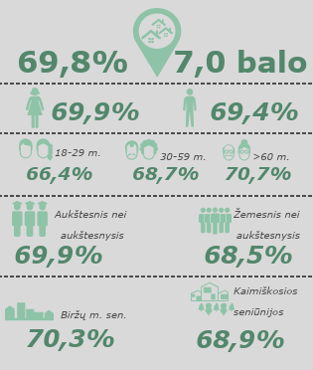
BENDRAS GYVENTOJŲ PASITENKINIMAS GYVENAMĄJĄ APLINKA

Slide 6
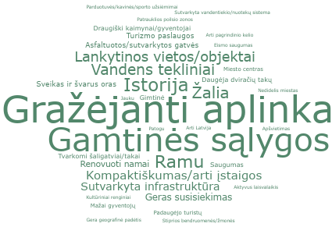
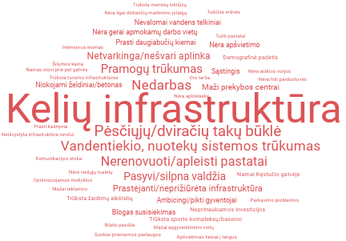
TEIGIAMI IR NEIGIAMI ASPEKTAI

Slide 7
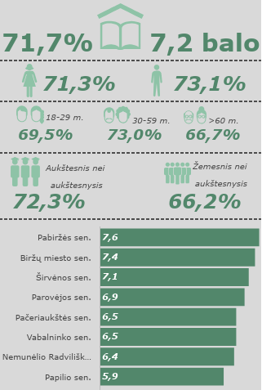
ŠVIETIMO PASLAUGŲ IR INFRASTRUKTŪROS VERTINIMAS
PRIEINAMUMO VERTINIMAS
Gerai
Neturi nuomonės arba vertina vidutiniškai
Gerai
Neturi nuomonės arba vertina vidutiniškai

Slide 8
PASIŪLYMAI DĖL ŠVIETIMO PASLAUGŲ KOKYBĖS IR PRIEINAMUMO GERINIMO:
Atnaujinti/sutvarkyti infrastruktūrą ir aplinką (dėl to, kad ji nėra saugi, neatitinkanti higienos normų reikalavimų, nesutvarkyta aplinka ir pan.; buvo paminėtos šios švietimo įstaigos – l/d „Rugelis“, Biržų „Aušros“ pagrindinė mokykla)
Gerinti mokinių pavėžėjimą (centralizuojant jį, peržiūrint maršrutus, labiau pritaikant prie vaikų poreikių ir pan.)
Didinti neformalaus ugdymo prieinamumą (akcentuotos kaimiškos vietovės, sporto būreliai ir Muzikos mokykla)
Kelti pedagogų kvalifikaciją
Atnaujinti ir pritaikyti ugdymo priemones (diegiant inovacijas, pritaikant priemones pagal amžių)
Mažinti vaikų/mokinių skaičių grupėse/klasėse
Gerinti maisto kokybę (pritaikant maistą alergiškiems vaikams ir pan.)
Plėsti švietimo pagalbos paslaugas (steigiant naujus etatus arba didinant šių specialistų valandų skaičių)
Pritraukti jaunus specialistus
Vykdyti/ plėsti prevencines priemones dėl patyčių/ narkotikų, kitų psichotropinių medžiagų vartojimo ir pan.
Naikinti jungtines klases

Slide 9
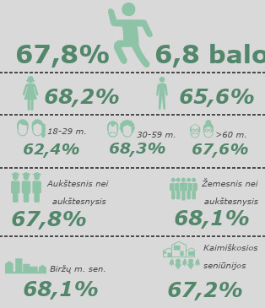
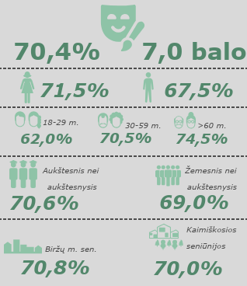
KULTŪROS, LAISVALAIKIO/TURIZMO,SPORTO PASLAUGŲ PRIEINAMUMO VERTINIMAS

Slide 10
KULTŪROS, LAISVALAIKIO/TURIZMO,SPORTO PASLAUGŲ IR INFRASTRUKTŪROS VERTINIMAS
Gerai
Neturi nuomonės arba vertina vidutiniškai
Gerai
Neturi nuomonės arba vertina vidutiniškai

Slide 11
REIKALINGIAUSIŲ AKTYVAUS POILSIO/SPORTO OBJEKTŲ IŠSIDĖSTYMAS
Nr. | BENDRAS (N=425) | MOTERŲ (N=315) | JAUNIMO (N=37)
1. | Baseinas | Baseinas | Takeliai bėgiojimui
2. | Takeliai bėgiojimui | Mankštinimosi įrangos aikštelė | Baseinas
3. | Mankštinimosi įrangos aikštelė | Takeliai bėgiojimui | Vandens pramogų objektas
4. | Vandens pramogų objektas | Vandens pramogų objektas | Mankštinimosi įrangos aikštelė
5. | Sporto salė | Sporto salė | Krepšinio aikštelė
6. | Krepšinio aikštelė | Krepšinio aikštelė | Teniso aikštelė
7. | Teniso aikštelė | Teniso aikštelė | Sporto salė
8. | Futbolo aikštelė | Futbolo aikštelė | Golfo aikštynas
9. | Riedlenčių, riedučių trasa | Riedlenčių, riedučių trasa | Futbolo aikštelė
10. | BMX dviračių trasa | BMX dviračių trasa | Riedlenčių, riedučių trasa
11. | Golfo aikštynas | Golfo aikštynas | BMX dviračių trasa
* paryškintu šriftu – pirmos trys vietos pagal prioritetą
** pasvyruoju šriftu – konkrečios socialinės grupės nuomonė nesutampa su bendra nuomone

Slide 12
REIKALINGIAUSIŲ AKTYVAUS POILSIO/SPORTO OBJEKTŲ IŠSIDĖSTYMAS PAGAL SENIŪNIJAS
Nr. | BIRŽŲ MIESTO SEN. (N=266) | NEMUNĖLIO RADVILIŠKIO SEN. (N=16) | PABIRŽĖS SEN. (N=20) | PAČERIAUKŠTĖS SEN. (N=18)
1. | Baseinas | Baseinas | Mankštinimosi įrangos aikštelė | Mankštinimosi įrangos aikštelė
2. | Vandens pramogų objektas | Riedlenčių, riedučių trasa | Teniso aikštelė | Takeliai bėgiojimui
3. | Takeliai bėgiojimui | Takeliai bėgiojimui | Sporto salė | Krepšinio aikštelė
4. | Mankštinimosi įrangos aikštelė | BMX dviračių trasą | Vandens pramogų objektas | Sporto salė
5. | Sporto salė | Vandens pramogų objektas | Baseinas | Teniso aikštelė
6. | Teniso aikštelė | Mankštinimosi įrangos aikštelė | Krepšinio aikštelė | Baseinas
7. | Krepšinio aikštelė | Teniso aikštelė | Takeliai bėgiojimui | Golfo aikštynas
8. | Futbolo aikštelė | Sporto salė | Riedlenčių, riedučių trasa | Riedlenčių, riedučių trasa
9. | Riedlenčių, riedučių trasa | Krepšinio aikštelė | BMX dviračių trasa | Futbolo aikštelė
10. | BMX dviračių trasa | Golfo aikštynas | Futbolo aikštelė | Vandens pramogų objektas
11. | Golfo aikštynas | Futbolo aikštelė | Golfo aikštynas | BMX dviračių trasa
Nr. | PAROVĖJOS SEN. (N=22) | PAPILIO SEN. (N=23) | ŠIRVĖNOS SEN. (N=43) | VABALNINKO SEN. (N=17)
1. | Mankštinimosi įrangos aikštelė | Baseinas | Baseinas | Mankštinimosi įrangos aikštelė
2. | Takeliai bėgiojimui | Mankštinimosi įrangos aikštelė | Takeliai bėgiojimui | Takeliai bėgiojimui
3. | Baseinas | Takeliai bėgiojimui | Mankštinimosi įrangos aikštelė | Krepšinio aikštelė
4. | Krepšinio aikštelė | Krepšinio aikštelė | Vandens pramogų objektas | Teniso aikštelė
5. | Sporto salė | Sporto salė | Krepšinio aikštelė | Baseinas
6. | Futbolo aikštelė | Vandens pramogų objektas | Sporto salė | Sporto salė
7. | Teniso aikštelė | Teniso aikštelė | Futbolo aikštelė | Riedlenčių, riedučių trasa
8. | Riedlenčių, riedučių trasa | Riedlenčių, riedučių trasa | Teniso aikštelė | BMX dviračių trasa
9. | Vandens pramogų objektas | BMX dviračių trasa | BMX dviračių trasa | Futbolo aikštelė
10. | Golfo aikštynas | Futbolo aikštelė | Riedlenčių, riedučių trasa | Vandens pramogų objektas
11. | BMX dviračių trasa | Golfo aikštynas | Golfo aikštynas | Golfo aikštynas
* paryškintu šriftu – reikalingiausias objektas

Slide 13
KULTŪROS/ SPORTO RENGINIŲ POPULIARUMO ANALIZĖ

Slide 14
PASIŪLYMAI DĖL KULTŪROS, LAISVALAIKIO/TURIZMO IR SPORTO PASLAUGŲ KOKYBĖS IR PRIEINAMUMO GERINIMO:
Reikia baseino
Reikia daugiau koncertų
Reikia vandens pramogų (Wakeboard parko, prieplaukų ir pan.)
Reikia daugiau sporto renginių (ypač masinių, fizinio aktyvumo)
Reikia daugiau įvairių sporto varžybų
Reikia daugiau pėsčiųjų ir dviračių takų
Reikia daugiau ekskursijų/ žygių, spektaklių, renginių šeimoms ir vaikams
Reikia nemokamų treniruočių, sporto salių,, maitinimo vietų, kino teatro/ kino filmų sporto bazių/ kompleksų
Reikia daugiau susitikimų su žymiais žmonėmis, švenčių/festivalių, vandens transporto

Slide 15
VIEŠŲJŲ PASLAUGŲ PRIEINAMUMO PALYGINIMAS 10-BALĖJE SISTEMOJE
Rajono teritorijoje Savivaldybės teikiamų viešųjų paslaugų prieinamumu gyventojai yra patenkinti vidutiniškai.
Aukščiausiu balu įvertintas švietimo paslaugų prieinamumas. Tai yra geras įvertinimas.
Vidutiniškai vertinamas kultūros, socialinių paslaugų, sveikatos priežiūros paslaugų prieinamumas ir aktyvaus poilsio bei sportavimo galimybės rajone.
Viešo susisiekimo ir ryšių prieinamumas Biržų rajone vertintas, kaip patenkinamas.

Slide 16
Ačiū už dėmesį!
Kontaktai:
Odeta Bačianskienė
Tel. 863000228
El. Paštas: info@generalis.lt

